Slide 1
Solk heb je niet alleen!
Janny Kamperman, maatschappelijk werker
Amy Sweers, psycholoog
Klimmendaal Ede

Slide 2
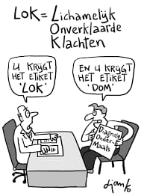
Wat is SOLK?
‘Somatisch Onvoldoende verklaarde Lichamelijke Klachten (SOLK) zijn lichamelijke klachten die langer dan enkele weken duren en als er bij adequaat medisch onderzoek geen somatische aandoening wordt gevonden die de klachten voldoende verklaart’

Slide 3
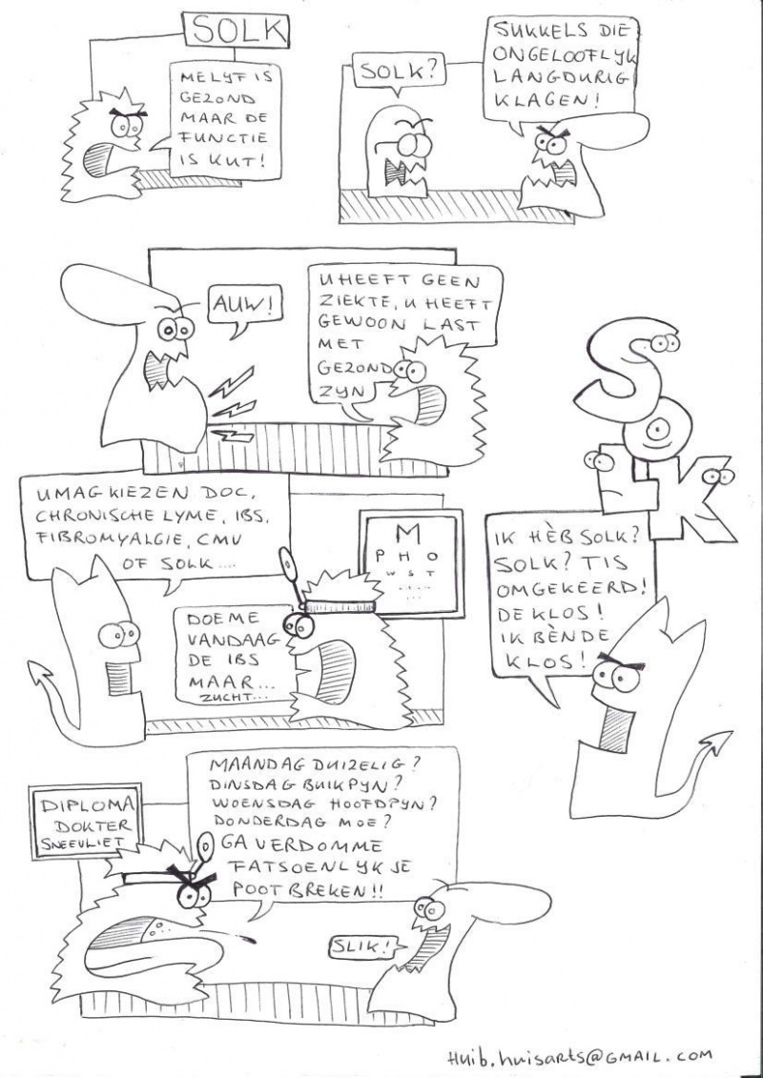
Wat leeft bij de patiënt?
‘Het zit tussen mijn oren’
‘Had ik maar een andere diagnose’
Erkenning
Verwerking/acceptatie

Slide 4
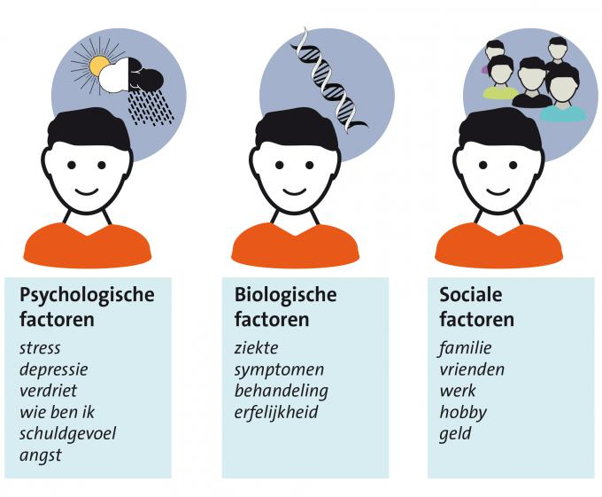
Pijn in het brein
Pijnsysteem
Centrale sensitisatie

Slide 5
Revalidatiebehandeling
Gedragsmatig traject
Lichaamsgericht
Eigen therapeut worden
Verantwoordelijkheid
Acceptance and Commitment Therapy

Slide 6
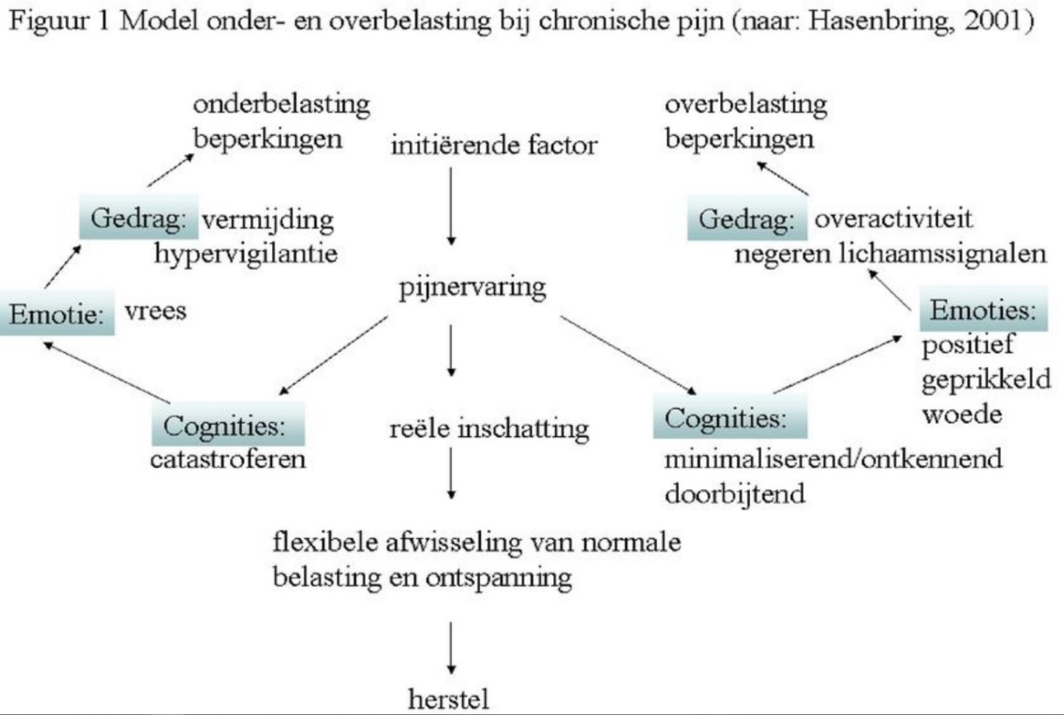
Observatiefase
Uitleg
Inzicht in controlegedrag
Nulmeting
Emotie
https://www.youtube.com/watch?v=cOSSKArYbZU

Slide 7
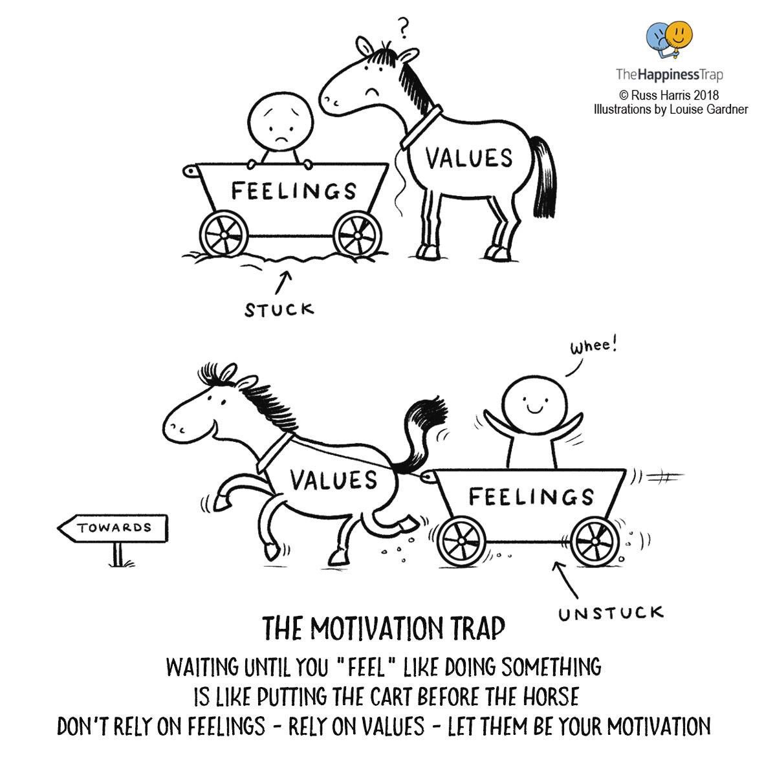
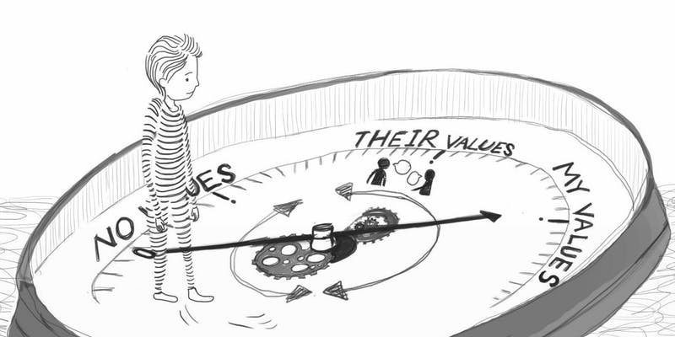
Vervolgfase
Grip op de klachten
Identiteit/regels
Waarden

Slide 8
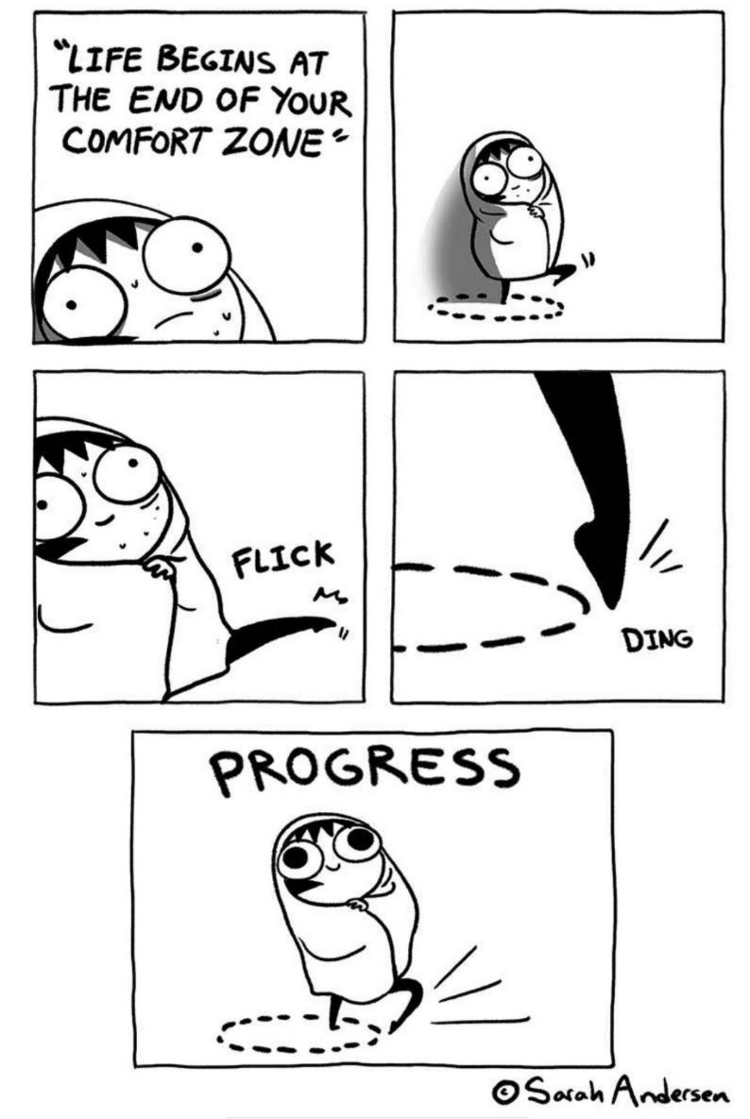
Afrondende fase
Borgen
Terugvalpreventie

Slide 9
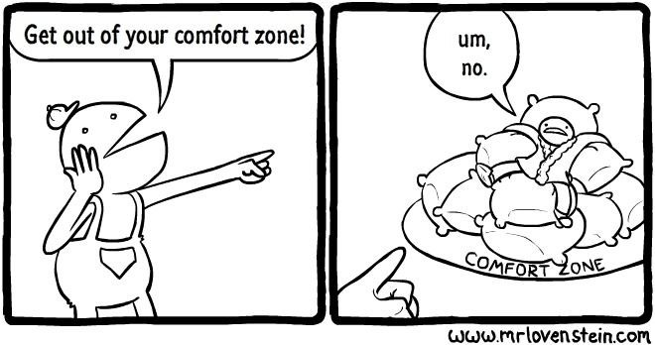
Knelpunten
Gebrek aan bereidheid
Ziektewinst
Cultuur
Partner/Systeem

Slide 10
Rol van het systeem
Positief ondersteunend
Neutraal
Afwijzend en negatief

Slide 11
Positief ondersteunend

Slide 12
Neutraal

Slide 13
Afwijzend

Slide 14
Effect op partner/systeem
Emoties SOLK-patiënt
Overbelasting

Slide 15
Casusbeschrijving
Wat is steunend?
Wat is klachtonderhoudend?

Slide 16
Verbeterpunten
We betrekken het systeem bij de behandeling, maar het mag zeker meer!

Slide 17
Samenwerken?

